Slide 1


第3课时 物质的量在化学实验中的应用
物质的量浓度的有关计算

Slide 2
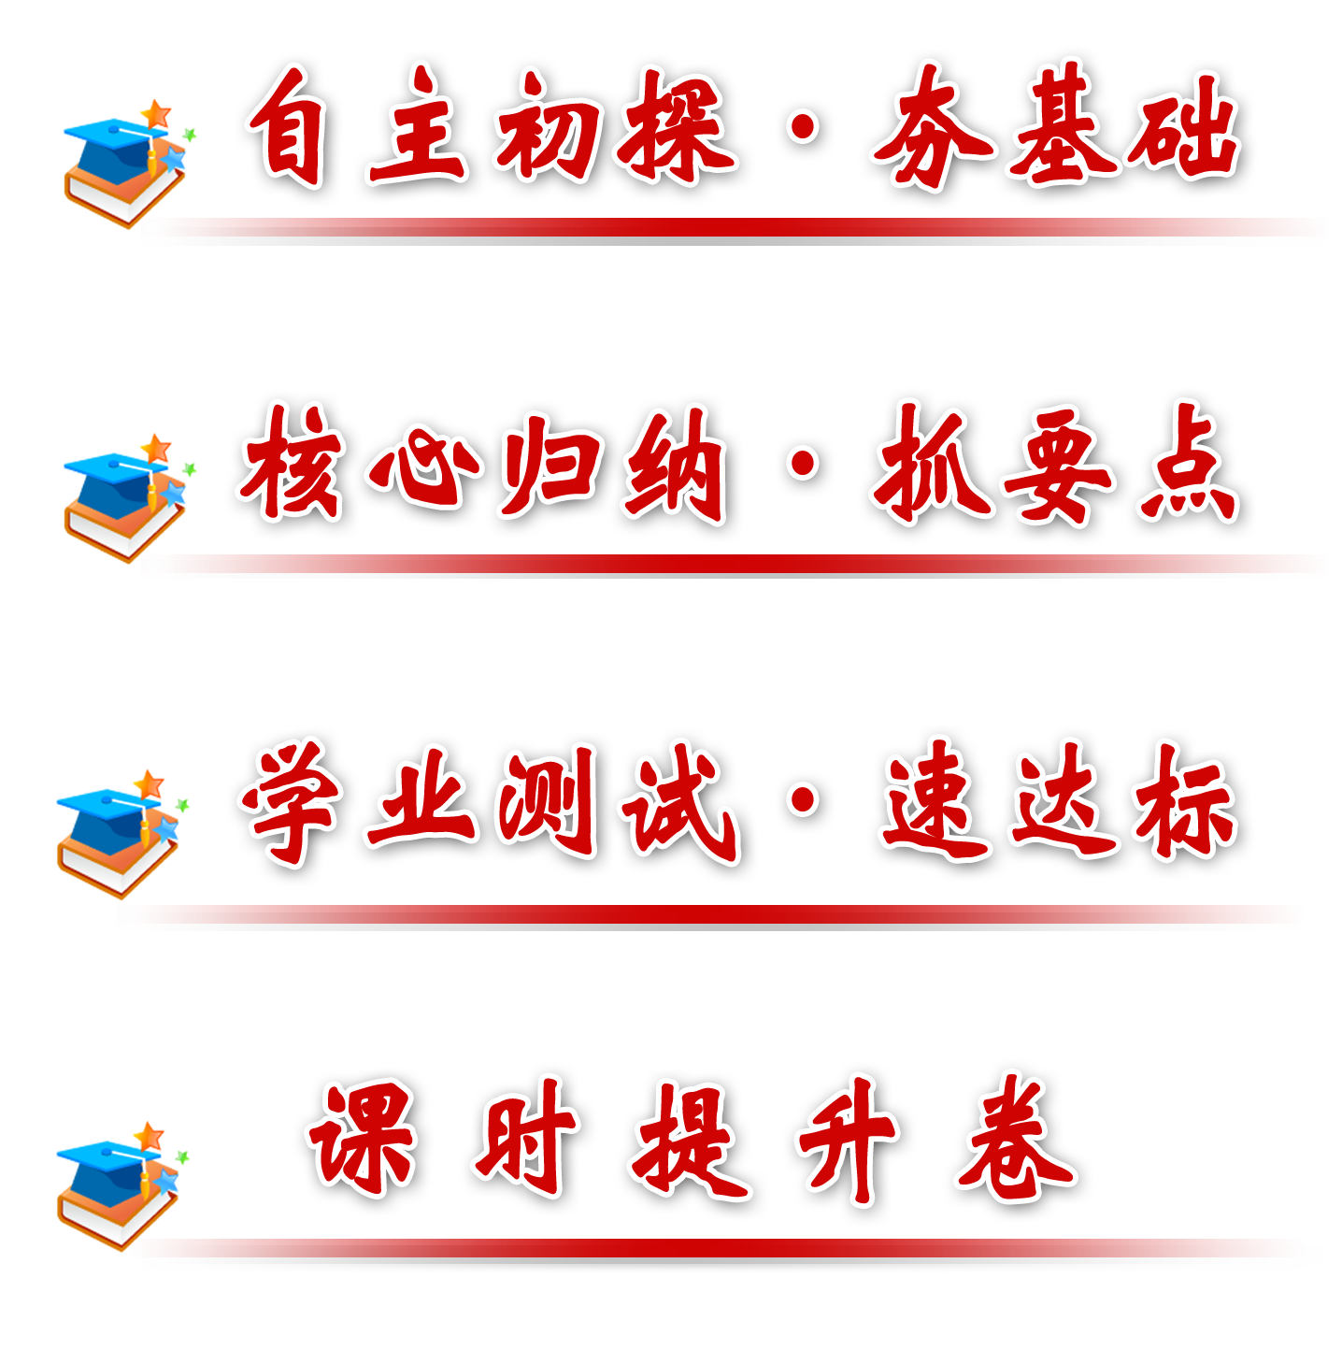


1.了解物质的量浓度的含义。
2.掌握配制一定物质的量浓度溶液的方法及操作。
3.掌握容量瓶的使用方法。
4.掌握物质的量浓度的有关计算。

Slide 3


一、物质的量浓度
1.概念：表示_________溶液里所含溶质B的_________的物理
量。
2.表达式：c_{B}=____。
3.单位：________。
二、一定物质的量浓度溶液的配制
以配制100 mL 1.00 mol·L⁻¹ NaCl溶液为例
单位体积
物质的量
mol·L⁻¹

Slide 4
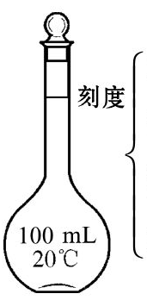
1.主要仪器
(1)托盘天平、药匙、烧杯、量筒、_______、_________、
100 mL容量瓶。
(2)容量瓶^{①}:
①结构：细颈、梨形、平底玻璃容器，带磨口玻璃塞；
②标志：_____、_____和刻度线；
③规格：_________________________________等；
④用途：配制一定物质的量浓度的溶液。
玻璃棒
胶头滴管
温度
容积
100 mL、250 mL、500 mL、1 000 mL

Slide 5
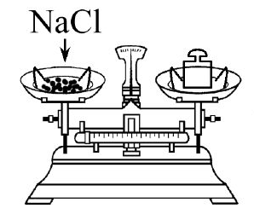
2.实验步骤
(1)计算：根据n＝c·V知，n(NaCl)=________，m(NaCl)=
_______。
(2)称量：
准确称量^{②}NaCl固体 5.9 g。
0.1 mol
5.85 g

Slide 6
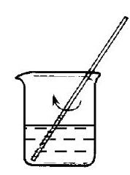
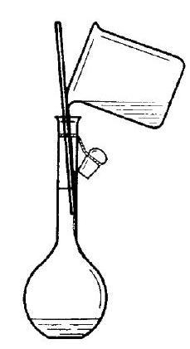
(3)溶解：
用玻璃棒搅拌以_________，并冷却至_____。
(4)移液：
用_______引流将溶液转移至_____________。
加快溶解
室温
玻璃棒
100 mL容量瓶

Slide 7
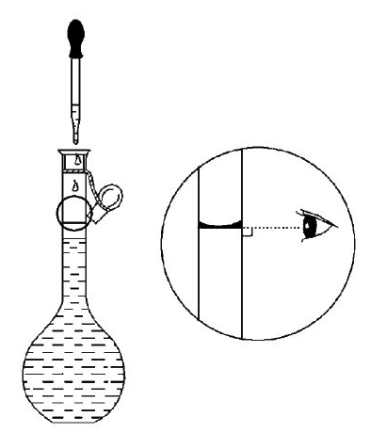
(5)洗涤、振荡：将烧杯内壁和玻璃棒洗涤2～3次，并将洗涤
液都转移至容量瓶，轻轻摇动，使溶液混合均匀。
(6)定容：
①将蒸馏水注入容量瓶，至液面离容量瓶
刻度线下___________。
②改用_________滴加蒸馏水至___________
_______________。
1 cm～2 cm
胶头滴管
凹液面最低
点与刻度线相切

Slide 8
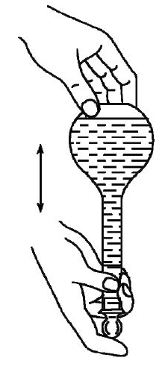
(7)摇匀：
盖好瓶塞，用食指按住瓶塞，另一只手的
手指托住瓶底，反复上下颠倒，使溶液混
合均匀。

Slide 9
【思考辨析】
1.判断正误
(1)将1 mol NaCl溶于1 L水中，则所得溶液的浓度为
1 mol·L⁻¹。( )
分析：溶剂的体积是1 L，溶液的体积不是1 L。
(2)将1 g NaOH溶于水制成1 L溶液 ，则所得溶液的浓度为
1 mol·L⁻¹。( )
分析：1 mol NaOH溶于水配成1 L溶液，其物质的量浓度为
1 mol·L⁻¹，而今溶质的物质的量不是1 mol。
×
×

Slide 10
(3)从100 mL 1 mol·L⁻¹的硫酸溶液中量取10 mL，其浓度是
1 mol·L⁻¹。( )
分析：溶液取出前后浓度没有发生变化，故硫酸的物质的量浓
度仍是1 mol·L⁻¹。
(4)摇匀后发现液面低于刻度线，再加水。( )
分析：摇匀后发现液面低于刻度线，这是因为倒转摇匀的时候
有液体沾到了刻度线上面的瓶颈，不能再加水，否则会使所配
制的溶液的浓度偏低。
√
×

Slide 11
2.问题思考
(1)同体积、同物质的量浓度的不同溶质的溶液中，所含溶质
的物质的量有什么关系？
分析：体积、物质的量浓度相等，则溶质的物质的量相等，与
溶液中具体存在哪种溶质无关。
(2)若称量氯化钠固体时所用的砝码生锈了，则配制的溶液的
物质的量浓度如何变化？
分析：砝码生锈，则称量的氯化钠固体偏多，溶液的浓度偏高。

Slide 12
【知识链接】
①容量瓶
一般的容量瓶都是“量入”容量瓶，标有“In”(过去用“E”表示)，当液体充满到瓶颈标线时，表示在所指温度(一般为
20 ℃)下，液体体积恰好与标称容量相等。
另一种是“量出”容量瓶，标有“Ex”(过去用“A”)，当液体充满到标线后，按一定的要求倒出液体，其体积恰好与瓶上的标称容量相同，这种容量瓶是用来量取一定体积的溶液用的。使用时应辨认清楚。

Slide 13
②托盘天平的精确度
托盘天平的精确度为0.1 g。如称量5.85 g NaCl时，托盘天平只能称量 5.9 g。

Slide 14
一、一定物质的量浓度溶液配制的两个重点
1.容量瓶的使用和注意事项
(1)容量瓶的查漏方法：
使用容量瓶的第一步操作是检查是否漏水：
①关键词
注水→盖塞→倒立→观察→正立→旋180°→倒立→观察。

Slide 15
②准确描述
向容量瓶中注入一定量水,盖好瓶塞。用食指摁住瓶塞，另一只手托住瓶底,把瓶倒立，观察是否漏水。如不漏水,将瓶正立并将塞子旋转180°后塞紧，再检查是否漏水。如不漏水，该容量瓶才能使用。
(2)选择容量瓶的原则——“大而近”原则：
选择容量瓶遵循“大而近”原则：所配溶液的体积等于或略小于容量瓶的容积。因为容量瓶的规格是固定的，配制溶液时要根据溶液的体积选择匹配的容量瓶。

Slide 16
(3)容量瓶使用时的注意事项：
①不能用容量瓶溶解固体；
②不能用容量瓶稀释浓溶液；
③不能把容量瓶加热；
④不能把容量瓶当作反应容器；
⑤不能用容量瓶长期存放溶液。

Slide 17
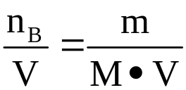
2.配制一定物质的量浓度溶液的误差分析
(1)原理依据：
根据c_{B}= 判断。其他不变时：
①凡是使m或n_{B}增大的因素，使c_{B}偏大；
②凡是使m或n_{B}减小的因素，使c_{B}偏小；
③凡是使V增大的因素，使c_{B}偏小；
④凡是使V减小的因素，使c_{B}偏大。

Slide 18
(2)误差分析：
能引起误差的一些操作 |  | m | V | c
托盘 天平 | 天平的砝码沾有其他物质或已生锈 | 增大 | 不变 | 偏大
 | 药品、砝码左右位置颠倒,且使用了游码 | 减小 | 不变 | 偏小
 | 称量易潮解的物质(如NaOH)时间过长 | 减小 | 不变 | 偏小

Slide 19
能引起误差的一些操作 |  | m | V | c
量筒 | 用量筒量取液体时， 仰视读数 | 增大 | 不变 | 偏大
 | 用量筒量取液体时， 俯视读数 | 减小 | 不变 | 偏小
烧杯和 玻璃棒 | 搅拌时部分液体溅出 | 减小 | 不变 | 偏小
 | 未洗烧杯和玻璃棒 | 减小 | 不变 | 偏小

Slide 20
能引起误差的一些操作 |  | m | V | c
容量瓶 | 未冷却到室温就注入容量瓶 定容 | 不变 | 减小 | 偏大
 | 向容量瓶转移溶液时有 少量液体流出 | 减小 | 不变 | 偏小
 | 定容时，水加多了，用滴管吸出 | 减小 | 不变 | 偏小
 | 定容时，俯视读刻度数 | 不变 | 减小 | 偏大
 | 定容时，仰视读刻度数 | 不变 | 增大 | 偏小

Slide 21
【知识备选】
其他误差分析
(1)若称量的固体溶质含有其他杂质，则实际称量的溶质偏少，故所配溶液的浓度偏低。
(2)若用滤纸称量易潮解的物质(如NaOH)，则向烧杯中转移时部分沾附在滤纸上，使溶质损失，所配溶液的浓度偏低。
(3)溶解前烧杯内或使用的容量瓶中有少量水，则所配溶液浓度不变化。
(4)倒出溶液后的量筒不能洗涤，若洗涤且将洗涤液倒入烧杯，则所配溶液浓度偏大。

Slide 22
【学而后思】
(1)用量筒量取5.8 mL浓硫酸倒入100 mL容量瓶，然后加水定
容，配制一定浓度的硫酸溶液，这样操作可以吗？
提示：不可以，不能直接在容量瓶中稀释浓溶液，应在烧杯中
进行。
(2)配制一定浓度的氢氧化钠溶液时，氢氧化钠在烧杯中刚好
溶解，即把溶液转移到容量瓶，这样可以吗？若不可以，这样
所配溶液的浓度如何变化？
提示：不可以，溶液未冷却，液体膨胀，故向容量瓶中所加的
水偏少，这样所配溶液浓度偏高。

Slide 23
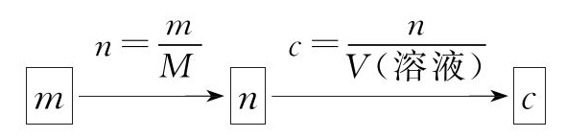
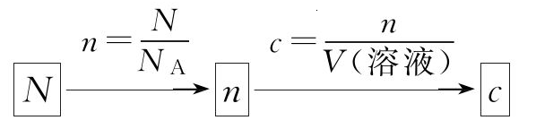
二、关于物质的量浓度的计算
1.已知一定体积的溶液中溶质的量，计算c
(1)已知溶质的质量：
(2) 已知溶液中某种粒子的数目：

Slide 24
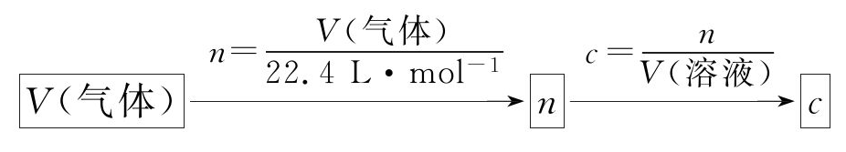
2.标准状况下，一定体积的气体溶于水形成的溶液中溶质的物质的量浓度的计算方法
(1)若已知溶液的体积：

Slide 25
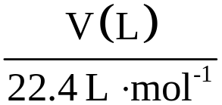
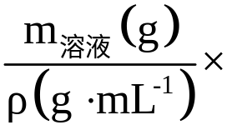
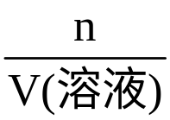
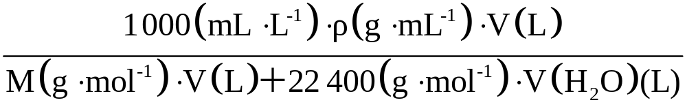
(2)若已知溶液的密度：
标准状况下，V L气体溶于V(H₂O) L中，所得溶液密度为
ρ(g·mL⁻¹)，则：
①气体的物质的量：
②溶液体积：V＝ 10⁻³ L·mL⁻¹
③再根据c＝ 知，
c＝

Slide 26
3.溶液的稀释与混合
(1)稀释规律：
①含义
将浓溶液加水稀释，稀释前后溶质的物质的量和质量都保持不变。
②公式：c(浓)·V(浓)＝c(稀)·V(稀)

Slide 27
(2)混合规律：
①含义
同一溶质不同浓度的两溶液相混合，混合后，溶质的总物质的量(或总质量)等于混合前两溶液中溶质的物质的量之和(或质量之和)。
②公式：c₁·V₁+c₂·V₂＝c(混)·V(混)

Slide 28
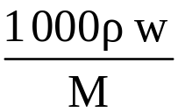
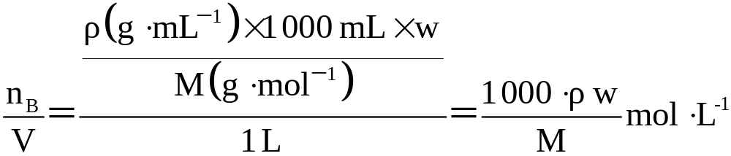
4.物质的量浓度与溶质的质量分数的换算
(1)换算公式：
c_{B}＝ mol·L⁻¹
M：溶质B的摩尔质量ρ：溶液密度(g·mL^{－1})
(2)推导方法：
设溶液体积为1 L，则
c_{B}＝

Slide 29
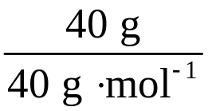
【学而后思】
(1)1 L NaOH溶液中含有40 g NaOH，其物质的量浓度是多少？
提示：40 g NaOH的物质的量是 ＝1 mol，故
其物质的量浓度是1 mol·L⁻¹。
(2)1 L 0.3 mol ·L⁻¹的Na₂SO₄溶液中Na⁺的物质的量浓度是多
少？
提示：Na⁺的物质的量浓度是0.3 mol ·L⁻¹×2＝0.6 mol·L⁻¹。

Slide 30
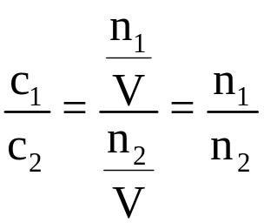
(3)在1 mol·L⁻¹的MgCl₂溶液中，Mg²⁺与Cl⁻的物质的量浓度之
比为多少？
提示：1∶2。对同一溶液中的微粒来说，溶液的体积是相同
的，设溶液体积为V，则 ，即同一溶液中或体积相
同的溶液中各微粒的物质的量浓度之比等于其物质的量之比。

Slide 31

类型 一 有关物质的量浓度的概念
【典例】(2013·合肥高一检测)1 mol ·L⁻¹ NaCl溶液表
示( )
A.1 mol NaCl溶于1 L水中
B.58.5 g NaCl溶于 941.5 g水中
C.溶液中含1 mol NaCl
D.1 L溶液里含NaCl 58.5 g

Slide 32

【解题指南】解答该题要注意以下3点：
(1)公式c_{B}= 中V指溶液的体积，非溶剂的体积；
(2)仅知道物质的量浓度无法计算溶质的物质的量；
(3)据n＝c·V求溶质的物质的量,据m＝n·M求溶质的质量。
【解析】选D。公式c_{B}= 中V指溶液的体积，非溶剂的体积，
水是1 L，溶液的体积不是1 L,A错误；仅知道物质的量浓度，
溶液的体积不确定，无法计算溶质的物质的量，C错误；n＝
c·V＝1 mol ·L⁻¹×1 L＝1 mol, m＝n·M＝1 mol ×
58.5 g·mol⁻¹=58.5 g， D正确；B项，溶液的体积不确定，
故无法计算其物质的量浓度，错误。

Slide 33
【误区警示】 对物质的量浓度概念理解的注意事项
(1)V是溶液的体积，并非溶剂的体积。
(2)溶质是用物质的量表示，而不是质量。
(3)溶质可以是单质、化合物，也可以是离子。
(4)从某溶液取出一定体积的溶液，其浓度不变。

Slide 34
【变式训练】下列溶液中溶质的物质的量浓度为0.1 mol·L⁻¹的是( )
A.含4 g NaOH的溶液1 L
B.含0.1 g NaOH的溶液1 L
C.含0.2 mol H₂SO₄的溶液0.5 L
D.含98 g的H₂SO₄倒入1 L水中

Slide 35
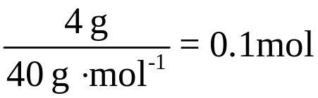
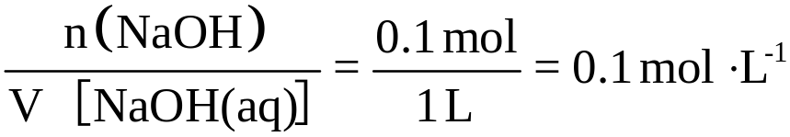
【解析】选A。A中n(NaOH)= ，则c(NaOH)=
，同理可计算出B、C的浓
度分别为0.002 5 mol ·L⁻¹，0.4 mol ·L⁻¹，B、C错误；D项溶液的体积不是1 L，错误。

Slide 36

【变式备选】关于1 mol·L⁻¹ K₂SO₄溶液的下列说法正确的是
( )
A.溶液的体积越大，浓度越大
B.含0.1 mol K₂SO₄的溶液的体积是1 L
C.溶液中c(K⁺ )=2 mol ·L⁻¹
D.1 L 溶液中含2 mol K⁺，2 mol
【解析】选C。一定浓度的溶液，体积改变，浓度不发生变
化，A错误；含0.1 mol K₂SO₄的溶液的体积是0.1 L，B错误；
K₂SO₄溶液的浓度是1 mol ·L⁻¹，c(K⁺)=2 mol ·L⁻¹，C正
确；1 L 溶液中K₂SO₄的物质的量是1 mol，含2 mol K⁺，
1mol ，D错误。

Slide 37
类型 二 一定物质的量浓度溶液的配制
【典例】实验室需配制250 mL 0.1 mol ·L⁻¹的Na₂CO₃溶液,填
空并回答下列问题：
(1)配制250 mL 0.1 mol ·L⁻¹的Na₂CO₃溶液
实际应称Na₂CO₃质量/g | 应选用容量瓶的规格/mL

Slide 38
(2)配制时，其正确的操作顺序是(用字母表示，每个字母只能
用一次)_________；
A.用30 mL水洗涤烧杯2～3次，洗涤液均注入容量瓶，振荡
B.将准确称量的Na₂CO₃固体倒入烧杯中，再加适量水溶解
C.将已冷却的溶液沿玻璃棒注入容量瓶中
D.将容量瓶盖紧，振荡，摇匀
E.改用胶头滴管加水，使溶液凹面恰好与刻度线相切
F.继续往容量瓶内小心加水，直到液面接近刻度线1 cm～2 cm
处

Slide 39
(3)操作A中，将洗涤液都移入容量瓶，其目的是__________，
溶液注入容量瓶前需恢复到室温，这是因为______________；
(4)若出现如下情况，对所配溶液浓度将有何响?(填“偏高”
“偏低”或“无影响”)
若容量瓶中有少量蒸馏水_________________________；
若定容时俯视刻度线_____________________________。
(5)若实验过程中出现如下情况如何处理？
加蒸馏水时不慎超过了刻度_______________________；
向容量瓶中转移溶液时不慎有液滴掉在容量瓶外面
________________________________________________。

Slide 40
【解题指南】解答该题要注意以下3点：
(1)熟悉容量瓶的规格和使用注意事项；
(2)按十字方针“算、量、溶、冷、移、洗、振、定、摇、贴”
排列实验步骤；
(3)根据公式c_{B}= 进行误差分析。

Slide 41
【解析】(1)称取固体Na₂CO₃的质量为0.25 L×
0.1mol·L⁻¹×106 g·mol⁻¹≈2.7 g；配制250 mL
0.1mol·L⁻¹的Na₂CO₃溶液就用250 mL容量瓶。
(2)按十字方针“算、量、溶、冷、移、洗、振、定、摇、贴”排列实验步骤，确定为B→C→A→F→E→D。
(3)洗涤烧杯和玻璃棒的目的是保证溶质全部转入容量瓶。容量瓶盛放热溶液时，体积不准,故溶液注入容量瓶前需恢复到室温。

Slide 42
(4)若容量瓶中有少量蒸馏水，因定容时也需要加水，故对所
配溶液无影响；若定容时俯视刻度线，则会使凹液面的最低点
下移，所加水偏少，浓度偏高。
(5)若实验中加蒸馏水时超了刻度线或移液时有液滴洒在外
面，均要重新配制。
答案：(1)2.7 250 (2)B、C、A、F、E、D
(3)保证溶质全部转入容量瓶 容量瓶盛放热溶液时，体积不
准
(4)无影响 偏高
(5)洗净容量瓶后重新配制 洗净容量瓶后重新配制

Slide 43
【方法规律】配制溶液时按“十字”方针排列实验步骤和选择仪器
十字方针是“算、量、溶、冷、移、洗、振、定、摇、贴”，其含义分别是
(1)计算：计算所需固体的质量或需量取液体的体积；
(2)称量或量取：称量固体或量取浓溶液；
(3)溶解：溶解固体或稀释浓溶液；
(4)冷却：冷却至室温；
(5)转移：将冷却后的溶液转移至容量瓶中；

Slide 44
(6)洗涤：将烧杯或玻璃棒洗涤2次～3次，并将洗涤液转移至容量瓶；
(7)振荡：振荡容量瓶；
(8)定容：向容量瓶中加水至距离刻度线1 cm～2 cm，改用胶头滴管滴加至凹液面的最低点和刻度线相切；
(9)摇匀：倒立容量瓶，摇匀；
(10)贴标签：将配好的溶液倒入试剂瓶，贴上标签。
在排列实验步骤和选择仪器时按照“十字”方针简便易行。

Slide 45
【变式训练】下列叙述正确的是( )
A.将氢氧化钠固体放在滤纸上称量
B.使用容量瓶前一定要检验它是否漏水
C.定容时，加蒸馏水至接近标线1 mm～2 mm处，改用胶头滴管
滴加
D.量筒和玻璃棒无需洗涤
【解析】选B。氢氧化钠固体具有腐蚀性和较强的吸水性，应
放在小烧杯或表面皿中称量，A错误；使用容量瓶前一定要检
验它是否漏水，B正确；定容时加蒸馏水至液面接近刻度线
1 cm～2 cm时，改用胶头滴管滴加，而不是1 mm～2 mm，C错
误；玻璃棒和烧杯需要洗涤，D错误。

Slide 46
类型 三 有关物质的量浓度的综合计算
【典例】(2013·株洲高一检测)将20 g NaOH固体溶于水配成
100 mL溶液，其密度为1.185 g·mL⁻¹。
(1)该溶液中NaOH的物质的量浓度为_______________。
(2)该溶液中NaOH的质量分数为____________________。
(3)从该溶液中取出10 mL，其中NaOH的物质的量浓度为____，
含NaOH的物质的量为________________________________。
(4)将取出的10 mL溶液加水稀释，稀释后溶液中NaOH的物质的
量浓度为1 mol ·L⁻¹,稀释后溶液体积为____________mL。

Slide 47
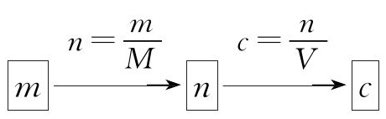
【解题指南】解答该题要注意以下3点：
(1)利用关系 计算c；
(2)一定物质的量浓度溶液取出一定体积其浓度不发生变化；
(3)溶液稀释前后溶质的物质的量不发生变化。

Slide 48
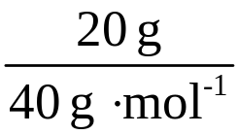
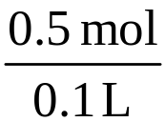
【解析】(1)20 g NaOH物质的量是 ＝0.5 mol，
其物质的量浓度为 ＝5 mol ·L⁻¹。
(2)该溶液的质量为100 mL×1.185 g·mL⁻¹＝118.5 g，该溶
液中NaOH的质量分数为20 g÷118.5 g×100%＝16.9%。
(3)溶液取出以后其浓度不发生变化，其物质的量发生变化，
是5 mol ·L⁻¹×0.01 L＝0.05 mol。
(4)据稀释规律c(浓)·V(浓)=c(稀)·V(稀)，则有
5 mol·L⁻¹×0.01L＝1 mol·L⁻¹·V，则V＝0.05 L，即50mL。
答案：(1)5 mol·L⁻¹ (2)16.9% (3)5 mol·L⁻¹
0.05 mol (4)50

Slide 49
【名师点评】讲解本题要注意以下3点：
(1)找出已知量和未知量的关系，根据相应的公式计算。
(2)明确溶液取出前后浓度不变。
(3)掌握稀释规律。

Slide 50
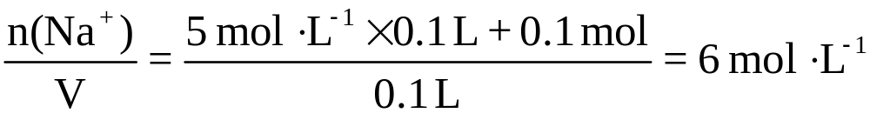
【互动探究】(1)该溶液中Na⁺的物质的量浓度是多少？
提示：Na⁺的物质的量浓度与NaOH的物质的量浓度相等，也是
5 mol·L⁻¹。
(2)若再向该溶液加入0.1 mol NaCl固体并恰好溶解，则Na⁺的
物质的量浓度是多少？
提示：c(Na⁺)= 。

Slide 51
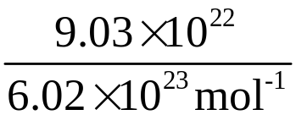

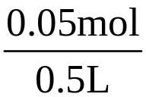
【变式备选】0.5 L AlCl₃溶液中含Cl⁻为 9.03×10²²个，则
AlCl₃溶液的物质的量浓度为( )
A.0.1 mol·L⁻¹ B.1 mol·L⁻¹
C.3 mol·L⁻¹ D.1.5 mol·L⁻¹
【解析】选A。知道溶液的体积求物质的量浓度，只需要计算
出氯化铝的物质的量即可。9.03×10²²个Cl⁻的物质的量为
＝0.15 mol。由其组成可知，n(AlCl₃)=
n(Cl⁻)=0.05 mol,从而可算出c= =0.1 mol·L⁻¹。

Slide 52
1.(2013·松原高一检测)小梅同学体检的血液化验单中，葡萄
糖为6.1 mmol·L⁻¹。表示该体检指标的物理量是( )
A.质量分数(w)
B.物质的量(n)
C.物质的量浓度(c)
D.摩尔质量(M)
【解析】选C。物质的量浓度的单位是mol·L⁻¹，其1/1 000是
mmol·L⁻¹。

Slide 53
2.在容量瓶上没有标记的是( )
A.刻度线 B.温度 C.规格 D.浓度
【解析】选D。容量瓶上标有温度、规格和刻度线。

Slide 54
3.(2013·大庆高一检测)实验室中需要配制2 mol·L⁻¹的NaCl
溶液950 mL，配制时应选用的容量瓶的规格和称取的NaCl质量
分别是( )
A.950 mL，111.2 g
B.500 mL，117 g
C.1 000 mL，117 g
D.1 000 mL ，111.2 g
【解析】选C。配制NaCl溶液950 mL，应选择1 000 mL容量
瓶，所称氯化钠的质量是1 L×2 mol·L⁻¹×58.5 g·mol⁻¹＝
117 g，故C正确。

Slide 55
4.下列实验操作正确的是( )
A.使用容量瓶配制溶液，移液时应洗涤烧杯2次～3次
B.用100 mL量筒量取5.5 mL稀盐酸
C.用托盘天平称量11.50 g NaCl固体
D.配制一定物质的量浓度的溶液时，固体物质可以直接在容量
瓶中溶解
【解析】选A。为保证溶质完全转入容量瓶，烧杯和玻璃棒应
洗涤2次～3次，且将洗涤液转入容量瓶中，A正确；选择量筒
遵循“大而近”的原则，因此应选取10 mL量筒，B错误；托盘
天平只能精确到0.1 g，C错误；不能在容量瓶中溶解固体，D
错误。

Slide 56
5.500 mL 1 mol·L⁻¹的溶液含某化合物40 g ，该化合物的相
对分子质量为( )
A.20 B.40 C.50 D.80
【解析】选D。500 mL 1 mol·L⁻¹的溶液中溶质的物质的量是
1 mol·L⁻¹×0.5 L＝0.5 mol，该化合物的相对分子质量为
40÷0.5 ＝80。

Slide 57
6.下列说法中正确的是( )
A.1 L水中溶解了58.5 g NaCl，该溶液的物质的量浓度为
1 mol·L⁻¹
B.从1 L 2 mol·L⁻¹的H₂SO₄溶液中取出0.5 L，该溶液的浓度
为1 mol·L⁻¹
C.配制500 mL 0.5 mol·L⁻¹的CuSO₄溶液，需62.5 g胆矾
D.中和100 mL 1 mol·L⁻¹的H₂SO₄溶液，需4 g NaOH
【解析】选C。A项溶液的体积不是1L，其浓度不是
1mol·L⁻¹；B项从中取出的溶液浓度不会发生变化；D项需
0.2mol NaOH，质量为8 g。

Slide 58
7.(2013·石家庄高一检测)实验室用氯化钠固体配制100 mL
2 mol·L⁻¹的NaCl溶液，回答下列问题：
(1)所需固体氯化钠的质量是_______g。
(2)配制操作中，用不到的仪器是_______(填字母)。
A.烧杯 B.200 mL容量瓶
C.胶头滴管 D.玻璃棒
E.100 mL容量瓶
(3)下列操作的顺序是_______(每项限选一次)。
A.称量 B.溶解 C.洗涤 D.定容
E.转移 F.摇匀 G.冷却

Slide 59
(4)若用2 mol·L⁻¹的NaCl溶液先润洗容量瓶，再转移溶液，
所配溶液的浓度将____(填“偏大”“偏小”或“无影响”)。
【解析】所需固体氯化钠的质量是0.1 L×2 mol·L⁻¹×
58.5 g·mol⁻¹＝11.7 g；按十字方针“算、量、溶、冷、移、
洗、振、定、摇、贴”排列实验步骤和选择实验仪器；若事先
用NaCl溶液润洗容量瓶，则使溶质的物质的量增加，溶液的浓
度偏大。
答案：(1)11.7 (2)B (3)A、B、G、E、C、D、F
(4)偏大

Slide 60
8.(2013·六安高一检测)(1)40 g NaOH溶于水配成1 000 mL溶
液，所得NaOH溶液的物质的量浓度为________。
(2)利用50 mL 10 mol·L⁻¹的盐酸配制2 mol·L⁻¹的盐酸，则
所选容量瓶的规格是__________。
(3)标准状况下11.2 L HCl气体通入水中，溶解后配成1 L溶
液，所得溶液物质的量浓度为__________。

Slide 61
【解析】(1)40 g NaOH的物质的量是1 mol，体积是1 000 mL
时，浓度是1 mol·L⁻¹。
(2)据稀释规律得出，0.05 L×10 mol·L⁻¹＝
2 mol·L⁻¹×V，解得V＝0.25 L，故容量瓶规格是250 mL。
(3)11.2 L HCl气体的物质的量是11.2 L÷22.4 L·mol⁻¹＝
0.5 mol，通入水中，溶解后配成1 L溶液，所得溶液物质的量
浓度为0.5 mol÷1 L＝0.5 mol·L⁻¹。
答案：(1)1 mol·L⁻¹ (2)250 mL
(3)0.5 mol·L⁻¹

Slide 62

一定物质的量浓度溶液配制的实验探究
欲用98%的浓硫酸(ρ=1.84 g·mL⁻¹)配制成浓度为
0.5 mol·L⁻¹ 的稀硫酸500 mL。
(1)该实验中选用的主要仪器除了量筒、烧杯外，还有什么？
提示：玻璃棒、500 mL容量瓶、胶头滴管。
(2)所需浓硫酸的体积为多少？
提示：设所需要浓硫酸溶液的体积为V。根据稀释过程中溶质
物质的量不变可以列式进行计算： V×1.84 g·mL⁻¹×98%
=0.5 L×0.5 mol·L⁻¹×98 g·mol⁻¹，V=13.6 mL。

Slide 63
(3)如果实验室有15 mL、20 mL、50 mL的量筒应选用哪个规
格的量筒最好，能否将量筒洗涤且将洗涤液倒入容量瓶？
提示：为了减少实验误差选择量筒时遵循“大而近”原则，
故应选用15 mL量筒，当凹液面的最低点与刻度线相切时，从
量筒中倒出的液体的体积就是13.6 mL，不能将量筒洗涤且将
洗涤液倒入容量瓶。
(4)定容时必须使溶液凹液面与刻度线相平，若俯视会使溶液
浓度如何变化？
提示：俯视读数，会使凹液面的最低点下移，所加的水偏
少，溶液的浓度偏高。

Slide 64


Slide 65


